Slide 1
Развитие сестринской практики - итоги и стратегические перспективы
Саркисова В.А. президент Общероссийской общественной организации «Ассоциация медицинских сестер России» председатель Европейского форума сестринских и акушерских ассоциаций
Notes:
Уважаемые коллеги,
Сегодня нам хотелось бы рассказать вам о том, членами какой организации вы являетесь или планируете стать, о тех целях, задачах, и мероприятиях, которые последовательно реализует Ассоциация медицинских сестер России в защиту профессионального статуса медицинской сестры.

Slide 2
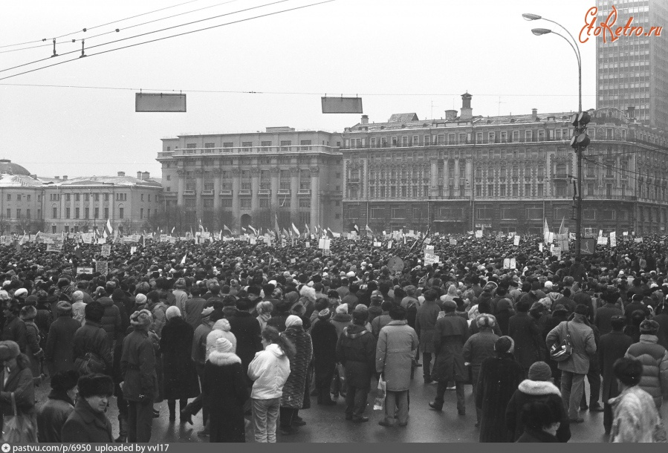
1992 год – создание Межрегиональной ассоциации медицинских сестер
2002г. – регистрация Общероссийской общественной организации «Ассоциация медицинских сестер России»
Notes:
Наша организация, которая сегодня обладает наивысшим статусом для общественной организации – является Общероссийским объединением. Она учреждена в 1992 году группой медицинских сестер-лидеров по инициативе профессиональной общественности и Минздрава России.
Тогда, в 1992 году подобная инициатива, исходящая от Минздрава, была не случайной. Многие сферы общественной жизни менялись с целью демократического развития с вовлечением заинтересованных специалистов. Органы власти помогали формированию таких общественных институтов, которые помогали бы гражданам, а в нашем случае, специалистам отрасли, брать управление развитием профессии в свои руки.

Slide 3
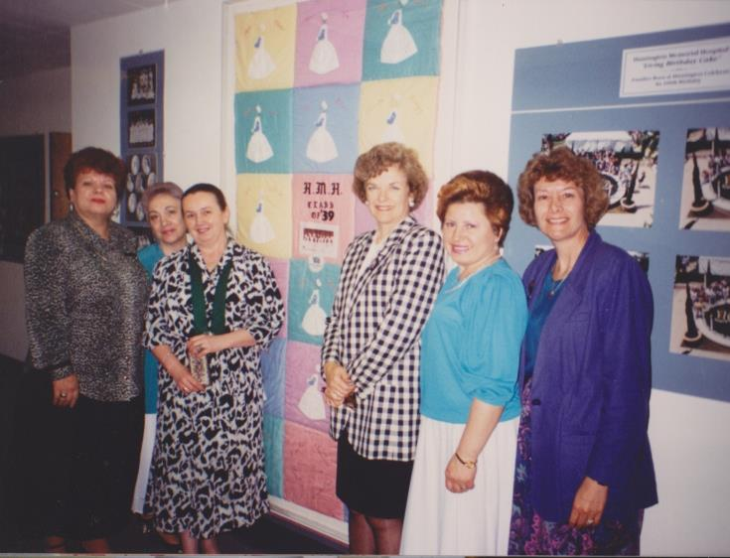
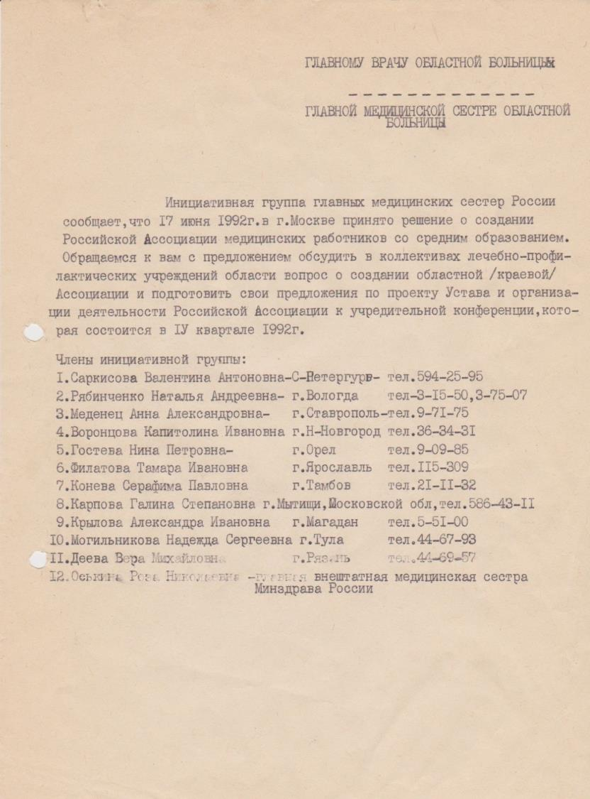
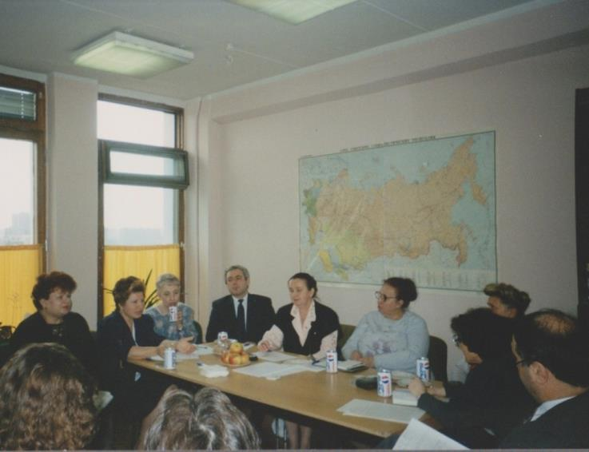
Notes:
В первые годы работы Ассоциация проводила многочисленные встречи и консультации, с тем чтобы определить основной круг задач, а также специалистов, лидеров – в различных регионах и в различных направлениях практики.
Поскольку дефицитом было абсолютно все, включая не только расходные материалы для оказания сестринской помощи, но и документы, учебные материалы для студентов и практикующих специалистов, основные усилия лидеров были устремлены в этих направлениях.

Slide 4
РАМС: страницы истории
Совершенствование организации оказания сестринской помощи
Достаточное ресурсное обеспечение сестринского ухода
Новые знания и навыки специалистов
Современные учебные материалы и методические рекомендации
Совместные решения существующих проблем
Notes:
Задачи, связанные с решением наиболее актуальных проблем отрасли становились частью работы формирующейся Ассоциации, закладывались в основу ее Устава. В тот период Ассоциация активно взаимодействовала с министерством здравоохранения и территориальными органами управления по вопросам
организации и управления сестринским делом,
содействия высшему сестринскому образованию,
созданию новых управленческих должностей – заместитель главного врача по работе с сестринским персоналом, главный фельдшер, главная акушерка,
Оснащению и ресурсному обеспечению безопасной и качественной сестринской практики
Оплате труда – в сотрудничестве с ЦК Профсоюза работников здравоохранения
Аттестации и сертификации специалистов – шаг за шагом мы добивались изменений в составах аттестационных комиссий, заменяя врачей на опытных медицинских сестер.

Slide 5
РАМС: страницы истории
Notes:
Кроме того, большая работа велась с целью создания новой профессиональной литературы, документов, алгоритмов и протоколов сестринской практики. Так, еще в 1998 году появились первые Стандарты практической деятельности (алгоритмы сестринских манипуляций) и была подготовлена, прошла обсуждение и была утверждена в ходе всероссийской конференции первая редакция Этического кодекса медицинской сестры России.
На рубеже двухтысячных активная работа проводилась по созданию банка тестовых заданий по специальности сестринское дело, акушерское дело, операционное дело – для подготовки специалистов к аттестации и для самой процедуры аттестации, с тем чтобы ее содержание отвечало содержанию практики специалистов.
Создавали и сборники методических рекомендаций для медицинских сестер, работающих в медицинских организациях различного профиля.

Slide 6
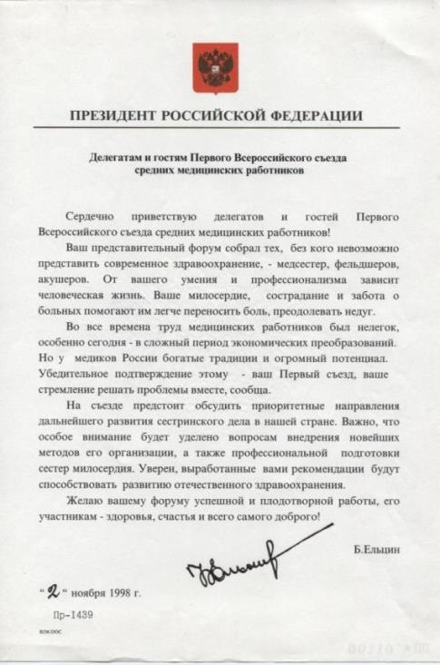
РАМС: страницы истории
Первый Всероссийский съезд медицинских сестер утвердил Программу развития сестринского дела
Обращения в Минздрав России
Новые управленческие должности
Изменение нагрузки на медсестру
Высшее сестринское образование
Notes:
Повышению статуса профессии Ассоциация способствовала проводя мероприятия высокого уровня, выдвигая на первый план задачи активной государственной политики в сестринском деле. Тогда на самом высоком уровне принимались программы развития сестринского дела, вырабатывали решения в поддержку профессии и специалистов.
На этом слайде одна из архивных фотографий Первого Всероссийского съезда средних медицинских работников, который прошел осенью 1998 года – в разгар глубокого финансового кризиса. И несмотря на этот кризис, нам удавалось не только встречаться и договариваться, но и претворять свои замыслы в жизнь.

Slide 7
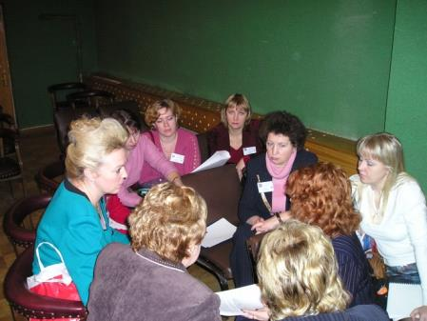
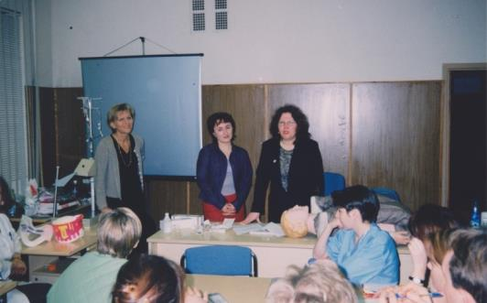
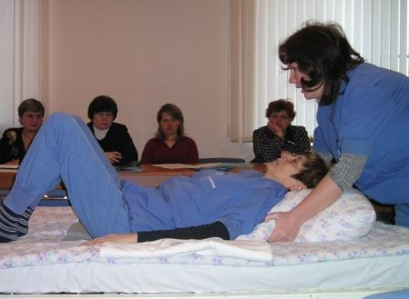
РАМС: страницы истории
Семинары «Смелое начало» в регионах РФ, 2000-2004гг.
Семинары по сердечно-легочной реанимации, 2003г.
Семинары «Уход за пациентом. Эргономика», 2004-2006гг.
Notes:
Решение задач, связанных с совершенствованием практической деятельности, постепенно формировалось в рамках образовательной деятельности, проектов, научно-практических конференций и семинаров.
В течение первых десятилетий работы РАМС работала с медицинскими сестрами реанимации и интенсивной терапии, медицинскими сестрами психиатрической службы, отдельный проект был реализован по оказанию помощи пациентам с ВИЧ, затем были проекты для медсестер фтизиатрии и онкологии.
Были сформированы десятки региональных организаций, получен статус общероссийской организации, и, вслед за ним, право представления голоса медицинских сестер нашей страны на уровне международных организаций.

Slide 8
Стратегия развития РАМС 2020 Будущее профессии создадим вместе: исследования, расширенная практика, эффективность
Организационное развитие
Профессиональное регулирование
Образование
Практика
Notes:
Каждые пять лет проводится отчетно-выборная конференция Ассоциации, участники которой не только выбирают лидеров в состав руководящих органов, но также определяют стратегию и девиз организации на предстоящие годы. Так, конгресс 2015 года определил, что основные усилия РАМС направлены на решение организационных задач, развитие профессионального регулирования, отстаивание интересов образования и совершенствование практики. А наш девиз, объединяющий профессионалов, - Будущее профессии создадим вместе: исследования, расширенная практика, эффективность.
Этот девиз отражает ценности профессии и вклада специалистов в оказание медицинской помощи, которые, на наш взгляд, требуют поддержки и укрепления.

Slide 9
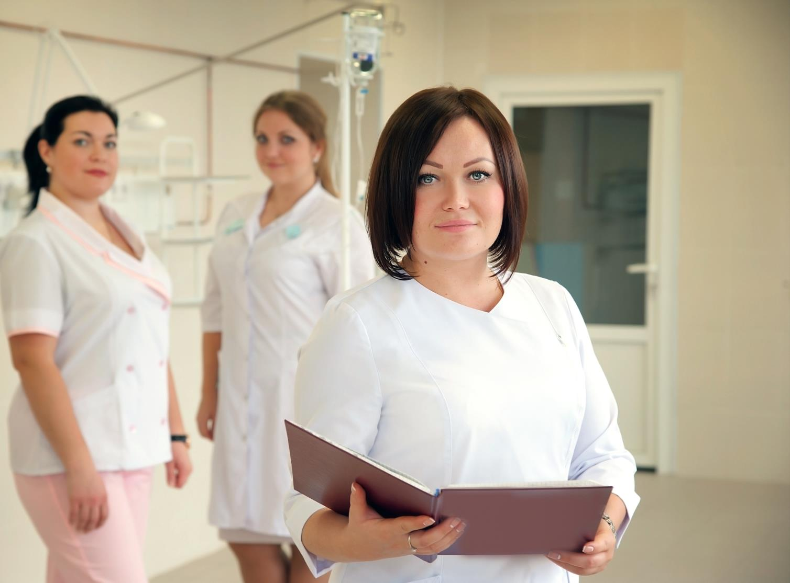
Организационное развитие
Формирование и укрепление структуры управления ассоциацией;
Формирование корпуса «ключевых членов»
Создание специализированных секций
Информационная деятельность
Сотрудничество с другими организациями
Международная деятельность
Notes:
Организационное развитие Ассоциации – это укрепление основ, позволяющих выполнять остальные задачи. Чтобы достигать значимых результатов в любом направлении нам необходима высокая численность, четкая структура, в которой задействованы лидеры, отвечающие за целые направления работы – например те, кто организует акции или семинары, кто готовит информационные материалы, кто взаимодействует с другими организациями или ведет работу сайта, форума, страницы организации в социальных сетях.
Сегодня у общественной организации появляется такое количество функций, что справится с ними в одиночку просто невозможно. Поэтому в каждом регионе обязанности распределяются между президентом, членами Правления, руководителями и членами специализированных секций, специалистами, отвечающими за разные направления работ. Со временем в организациях появляются и освобожденные специалисты – секретарь, бухгалтер, исполнительный директор.

Slide 10
Организационная структура РАМС
Конференция
Президент
Правление
Ревизионная комиссия
Этический комитет
Профессиональный комитет
Информационный комитет
По связям с общественностью
Координационный совет
Специализированные секции
Региональные организации
Notes:
Здесь представлены различные органы в структуре управления Ассоциацией медицинских сестер России. Как я уже говорила, высшим органов является конференция. В ходе отчетно-выборной конференции формируются другие органы управления, проводятся выборы президента и членов правления, ревизионной комиссии, избирательного комитета, который будет отвечать уже за следующий цикл выборов. Предвыборная работа начинается за полгода до мероприятия – каждая региональная ассоциация может выдвинуть своего кандидата. Во время конференции проводится закрытое голосование, подсчетом голосов занимаются члены избиркома, также выбранные конференцией. Иными словами, предпринимаются все меры для свободного волеизъявления специалистов, чтобы в состав Правления вошли те лидеры, которым более всего доверяют члены организации.
Участие в отчетно-выборных конференциях происходит по квотам, рассчитанным от количества членов в каждом региональном объединении.
Между отчетно-выборными конференциями основную ответственность за реализацию общественной миссии РАМС несет правление. Члены Правления как минимум дважды в год встречаются на рабочих заседаниях и непрерывно взаимодействуют между такими встречами. Все решения принимаются совместно, каждый не просто может, а должен высказывать свое мнение о тех или иных проблемах и задачах организации.
Ревизионная комиссия проводит проверку финансово-хозяйственной деятельности организации. как правило, это происходит накануне отчетно-выборных конференций непосредственно в офисе РАМС – в дополнение к регулярному участию в оценке ежегодных отчетов.
Из числа членов правления сформированы специальные комитеты, названия которых говорят сами за себя. Лидеры РАМС отвечают за этические вопросы, работу секций, развитие информационной политики и укрепление связей с другими организациями.

Slide 11
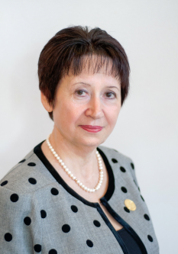
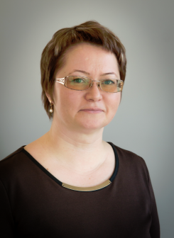
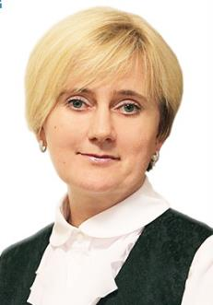
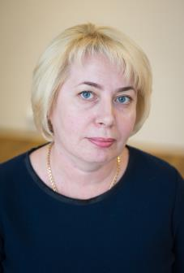
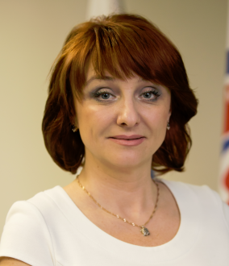
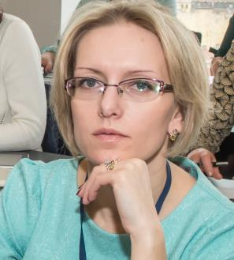
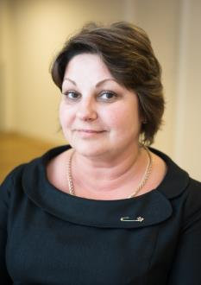
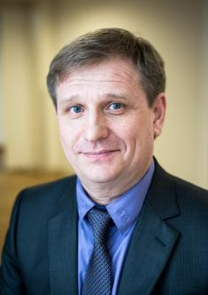
Санкт-Петербург Омск Астрахань Москва Лен.обл.
Правление РАМС
Вологда Брянск Киров Иваново Иваново
Notes:
В составе Правления РАМС – представители разных регионов, лидеры, которые возглавляют как крупные, так и небольшие сестринские ассоциации, специалисты, задействованные как в практическом здравоохранении, так и в образовании, а также известные общественные деятели.

Slide 12
Координационный совет РАМС
В составе совета руководители всех региональных отделений РАМС
Notes:
Заседания Координационного совета, в состав которого входят руководители всех региональных ассоциаций, проводятся ежегодно. Часть работы посвящена текущей деятельности РАМС, отчетам, планам, а часть тем вопросам, которые наиболее актуальны в данный момент времени и требуют всесторонних консультаций. Так, в ходе подобных заседаний нами рассматривались вопросы профстандартов, непрерывного медицинского образования, аккредитации специалистов со средним медицинским образованием.
Регулярно такие заседания проходят в расширенном составе – с привлечением лидеров специализированных секций.
После таких заседаний их участники транслируют полученную информацию и принятые решения на региональном уровне, привлекают к выполнению тех или иных направлений работы членов региональных ассоциаций, секций, коллективов.

Slide 13
Специализированные секции
Сестринские исследования
Эндоскопия
Операционное дело
стерилизация
Психиатрия
Фтизиатрия
Онкология
Педиатрия Неонатология
Стоматология Анестезиология
Наркология
Лечебное дело
Лучевая, лабораторная диагностика
Акушерство
Первичное здравоохранение
Реабилитация
Notes:
Отдельного внимания заслуживают специализированные секции. Такие группы специалистов, а сегодня в РАМС их насчитывается 16, начали формироваться еще в 2010-2015гг. Тогда, в период реализации различных международных проектов и проведения профильных всероссийских мероприятия стало очевидно, что для их качественной организации необходимы медицинские сестры, акушерки, фельдшеры, лаборанты, которые работают по этим специальностям, знают все проблемы и вопросы практического здравоохранения. И если на первых порах взаимодействие с такими специалистами не имело оформления – мы просто искали «звездочек», опираясь на предложения руководителей различных ассоциаций, то сегодня секции – это активные участники и двигатели общественной работы, которые не только реализуют поставленные перед ними задачи, но сами являются инициаторами различных мероприятий, вносят предложения по разработке методических рекомендаций, проводят всероссийские симпозиумы, семинары и конференции, консультируют коллег по практическим аспектам деятельности.

Slide 14
Ключевые члены
Информируют членов ассоциации о конференциях, семинарах, акциях, проектах, конкурсах Ассоциации;
Помогают в организации таких мероприятий
Содействуют вовлечению специалистов
Обсуждают с членами актуальные для учреждения, специальности, профессии проблемы, задачи, документы
Доводят до ассоциации мнение ее членов
Помогают в сборе взносов
Решают иные вопросы в интересах организации и ее членов
Служат основным связующим звеном между организацией и ее членами
Ключевые члены – активные участники общественной организации на местах;
Определяются на основе самовыдвижения и рекомендаций коллег
Notes:
Чтобы в деятельности ассоциации принимали участие специалисты на местах, необходима целая сеть работников на местах, которые доводят до своих коллег основную информацию, распространяют журналы, рассказывают о профессиональных конкурсах, проектах, мероприятиях национальной и региональной организации. Ключевые члены помогают решать возникающие у специалистов проблемы, участвуют в организации локальных тренингов и конференций.

Slide 15
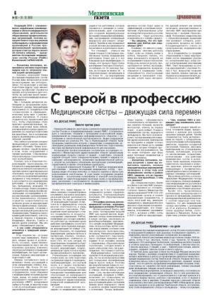
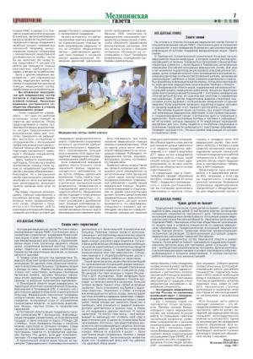
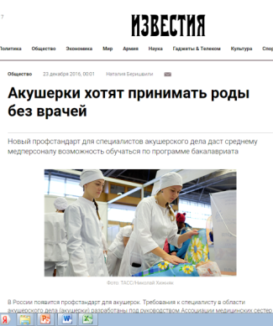
Информационная деятельность
Notes:
Развитие каждой организации и реализация политики опирается на информационную деятельность. Если мы будем решать какие-то задачи, но не будем об этом рассказывать, то значительных перемен добиться не получится. Задача ассоциации – сделать информацию доступной посредством различных информационных ресурсов, но здесь есть и ответственность членов ассоциации – зная о наличии таких ресурсов нельзя их игнорировать.
Что касается Ассоциации медицинских сестер России, то ее первый вэб сайт был создан еще в 2004 году, в 2011 он был обновлен, и сегодня регулярно пополняется новыми материалами о деятельности национальной и региональных ассоциаций, у каждой из которых есть своя страничка. За последние года многие организации разработали свои сайты и шире используют информационные возможности, в том числе через социальные сети. Как правило, через сайт можно не только получить информацию, но и обратиться с просьбой, предложением, вопросом.
В 2011 году РАМС приступила к выпуску собственного журнала – Вестника – где информационные материалы о мероприятиях сопровождаются научными статьями, публикациями специалистов об опыте инноваций и взаимодействию с пациентами. Такой живой опыт позволяет проводить реформы и совершенствовать практику в ускоренном режиме.

Slide 16
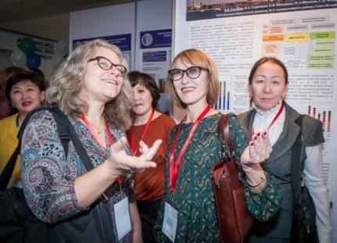
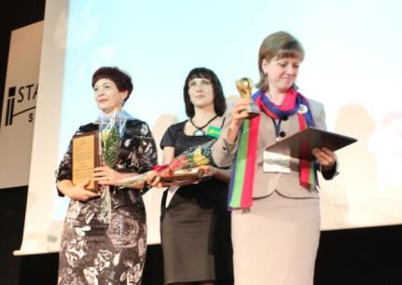
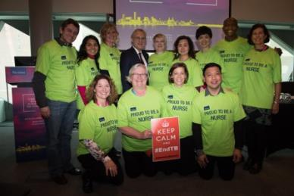
Информационная деятельность
Notes:
Информационная деятельность позволяет рассказывать о героях профессии, победителях конкурсов, что способствует росту престижа профессии.
На протяжении последних лет мы включаемся в информационные кампании Европейского регионального бюро ВОЗ и рассказываем о наших сестрах и акушерках через их информационные ресурсы. Более того, современные публикации ВОЗ о сестринском и акушерском деле готовятся с участием РАМС, а фотографии отечественных специалистов украшают их обложки!

Slide 17
Сотрудничество
Notes:
Для национальной и региональных организаций большое значение имеет развитие сотрудничества – между различными медицинскими организациями, а также с государственными органами управления и общественными объединениями.
Так, Ассоциация медицинских сестер России не может работать в отрыве от Минздрава России – все идеи, замыслы, проекты обязательно доводятся до сведения руководителей, обсуждение профстандартов, аккредитации, непрерывного медицинского образования ведется в постоянном диалоге.
Также строится работа и на региональном уровне.
Большое значение имеет взаимодействие с центральной комиссией и территориальными органами профсоюза работников здравоохранения – это основной ресурс для отстаивания вопросов по оплате труда, пенсионному обеспечению, восстановлению законных прав работников.
Мы взаимодействует и с профессиональным врачебным сообществом. Организуя симпозиумы в рамках различных конгрессов демонстрируем возможности, силу и ценность сестринского персонала.

Slide 18
Международное сотрудничество
Международный совет медсестер
Notes:
Обширное международное сотрудничество – знак высокого авторитета Ассоциации медицинских сестер России на международной арене. С 2005 года РАМС входит в состав Международного совета медсестер, также поддерживает членство в европейской ассоциации операционных сестер, в обществе эндоскопических сестер, недавно вступила в альянс сестринских ассоциаций стран БРИКС. С 1998 года РАМС участвует в работе Европейского форума сестринских и акушерских ассоциаций, а с 2013 года президент РАМС Валентина Саркисова возглавляет его работу.
Благодаря этому российские сестры не просто представлены на высоком международном уровне, а играют определяющую роль в политике сестринского и акушерского дела, в создании документов и стратегий развития здравоохранения на европейском пространстве. Конечно, это позволяет учитывать опыт наших зарубежных коллег в своей практике. мы знаем, к чему надо страмится и шаг за шагом этого добиваемся.

Slide 19
Международный Совет Медсестер
Национальные ассоциации медицинских сестер из 130 стран
История, насчитывающая более 100 лет
Проекты поддержки сестринского персонала в странах, испытывающих экстремальные проблемы
Проекты профессионального развития – в области Туберкулеза, в области телемедицины, в области регулирования практики
Конгрессы, проходящие раз в два года
Совместные заседания руководителей ассоциаций, главных специалистов по сестринскому делу и руководителей регулирующих органов

Slide 20
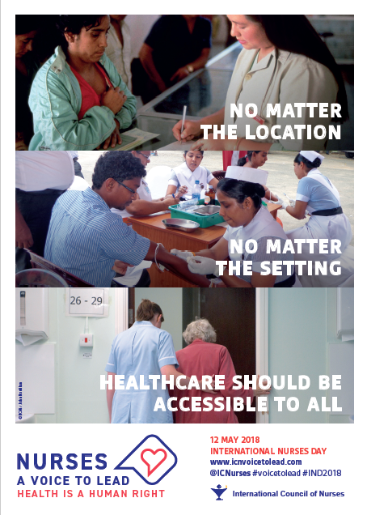
Международный день медицинской сестры 2018
Медицинским сестрам принадлежит ведущий голос в защите
ПРАВ ЧЕЛОВЕКА НА ЗДОРОВЬЕ
Вне зависимости от географического расположения
Вне зависимости от типа учреждения
Медицинская помощь должна быть доступна всем

Slide 21
Конгресс Международного совета медсестер
Серия исследований, посвященных проблеме повторных госпитализаций, позволила установить, что увеличение нагрузки сестры на 1 пациента повышает уровень повторных госпитализаций
На 9% для пациентов с сердечным приступом, пневмонией;
На 8% для пациентов, перенесших замену тазобедренного и коленного сустава;
На 3% для пациентов отделений общей хирургии;
На 11% для детей.

Slide 22
Конгресс Международного Совета Медсестер
Выводы исследования: чем выше процент сестер бакалавров, тем ниже риски пациентов пострадать результате лечения.

Slide 23
Конгресс Международного совета медсестер
Европейский парламент одобрил новую траекторию образования на уровне бакалавриата для всех стран Евросоюза;
США поставили цель достижения 80% сестер бакалавров в составе кадров к 2020 году;
Китай взял курс на активное развитие бакалавриата и увеличение доли сестер бакалавров;
Развитие образования
Исследования и доказательная практика
Управление и организация
Преподавание

Slide 24
Европейский форум национальных сестринских и акушерских ассоциаций
Члены форума – национальные ассоциации медсестер и акушерок из стран Европейского региона ВОЗ
27 ассоциаций

Slide 25
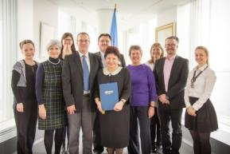
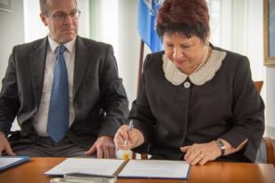
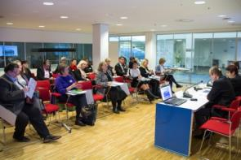
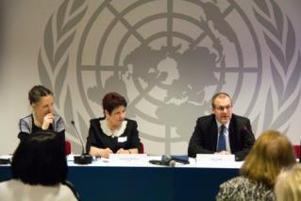
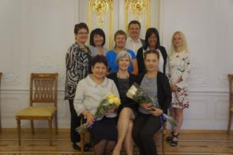
Европейский форум сестринских и акушерских ассоциаций и ВОЗ
Деятельность форума
Ежегодные заседания Форума с участием руководителей национальных сестринских и акушерских ассоциаций
Взаимодействие с Европейским региональным офисом ВОЗ (Подписан Меморандум о взаимопонимании)
Разработка и утверждение стратегических документов, влияние на политику в Европейском регионе ВОЗ
Поддержка реализации программ, проведение исследований и сбора данных

Slide 26
Европейский форум национальных сестринских и акушерских ассоциаций
Специалистами ВОЗ, Форума, представителями сотрудничающих центров разработан документ – Европейские стратегические руководства по развитию сестринского и акушерского дела
Также создан Сборник примеров передовой сестринской и акушерской практики
Деятельность Форума направлена на распространение и поддержку реализации данного документа
Документ доступен на 5 языках, в том числе на русском
http://efnnma.org/

Slide 27
Европейский форум национальных сестринских и акушерских ассоциаций
4 приоритета:
Развитие образования
Планирование кадровых ресурсов
Благоприятные условия труда
Поддержка научно-обоснованной практики

Slide 28
Первый сестринский форум стран БРИКС август 2017г.
Участники рассмотрели особенности систем здравоохранения, подготовки кадров и правового обеспечения сестринской помощи
В работе форума принимали участие страны БРИКС – Бразилия, Россия, Индия, Китай и ЮАР
В 2016 году создан сестринский альянс стран БРИКС

Slide 29
Регулирование
Разработка и внедрение проф.стандарта;
Внесение предложений в законодательные акты, приказы, решения, касающиеся здравоохранения, сестринского, акушерского и лечебного дела;
Участие в проведении аккредитации медицинских работников
Рецензирование учебных мероприятий в рамках НМО…
Notes:
Профессиональное регулирование – следующий большой раздел работы РАМС, который отражает наши взгляды на будущее профессии. мы понимаем, какой должна быть профессия медицинской сестры, какими должны стать требования к выпускникам образовательных программ, что должно быть основой оценки соответствия специалиста занимаемой должности. Мы обращаем огромное внимание на то, какие имеются пробелы в правовом определении статуса и деятельности медицинской сестры, каковы сегодняшние границы и где, на наш взгляд, они должны проходить, чтобы медицинская помощь стала более доступной и эффективной.

Slide 30
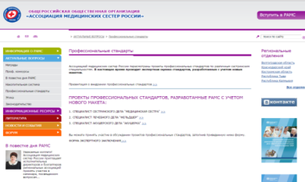
Профессиональное регулирование
Профессиональное регулирование
Утверждение и внедрение профессиональных стандартов, разработанных РАМС
Разработка профессиональных стандартов
Обсуждение с профессиональным сообществом, экспертами
Работа с Министерством здравоохранения, Министерством труда по согласованию стандартов
Внедрение стандартов в практику, разработка должностных инструкций
Notes:
Основой профессионального регулирования сегодня становятся профстандарты. Именно они задают рамки профессиональной деятельности. именно над этими документами уже почти 9 лет работают эксперты РАМС.
Ассоциация медицинских сестер России вступила в процесс разработки стандартов на самых первых порах, когда были сформулированы первые требования к стандартам. Далее менялись требования, был введен в действие Закон об охране здоровья граждан, менялись многочисленные правовые акты, которые требовали корректировки стандартов. Мы занимались укрупнением, а потом детализацией и вновь укрупнением трудовых функций специалистов.
Стандарты пока отражают сегодняшнюю реальность, но мы уверены, что со временем они должны меняться и расширять профессиональные возможности специалистов.

Slide 31
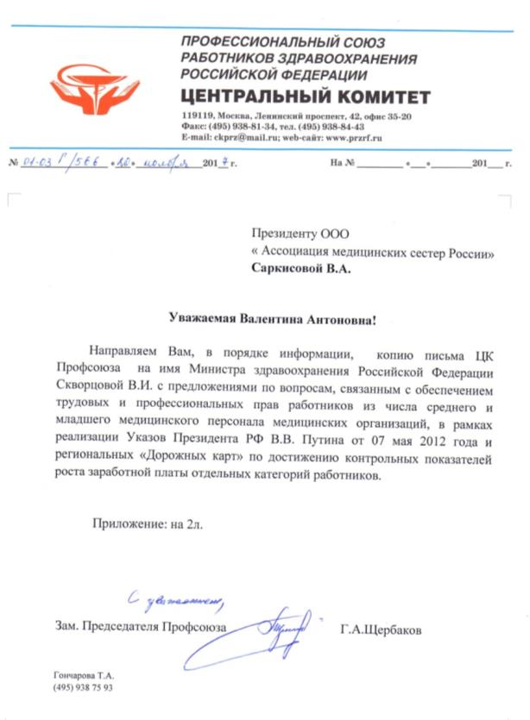
Профессиональное регулирование
Профессиональное регулирование
Защита профессионального статуса медицинской сестры, фельдшера, акушерки (участие в обсуждении квалификационных уровней по проф. стандарту – основы будущей рамки квалификаций с последствиями для оплаты труда)
Обсуждение ситуации с содержание работы санитарок, с оплатой труда медицинским сестрам и санитаркам с региональными ассоциациями и руководителями территориальных органов управления здравоохранением
Notes:
В рамках данного направления мы обсуждаем с представителями Минздрава, ЦК Профсоюза различные проблемные вопросы, стремимся защитить профессиональный статус медсестры, фельдшера, акушерки. Ранее нам удавалось достигать в этом направлении заметных успехов – так, благодаря усилиям РАМС были приняты решения о введении должностей Главного фельдшера, главной акушерки, заместителя главного врача по работе с сестринским персоналом.
Сегодня мы добиваемся решений, которые не будут ставить медсестру на один уровень с санитаркой по оплате труда, хотим изменить функционал санитарки, дополнить ее работу теми функциями, которые выполнит либо она, либо профессиональная медсестра.
В рамках этого направления работы проводятся регулярные юридические консультации для членов РАМС, ведутся соответствующие рубрики на информационных ресурсах ассоциации.

Slide 32
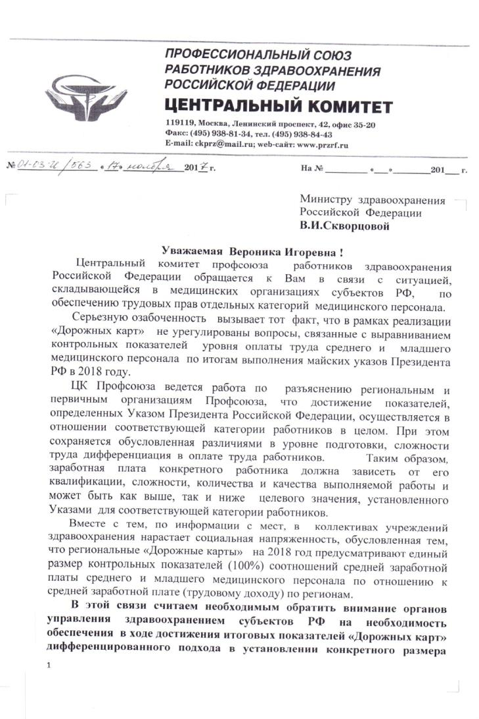
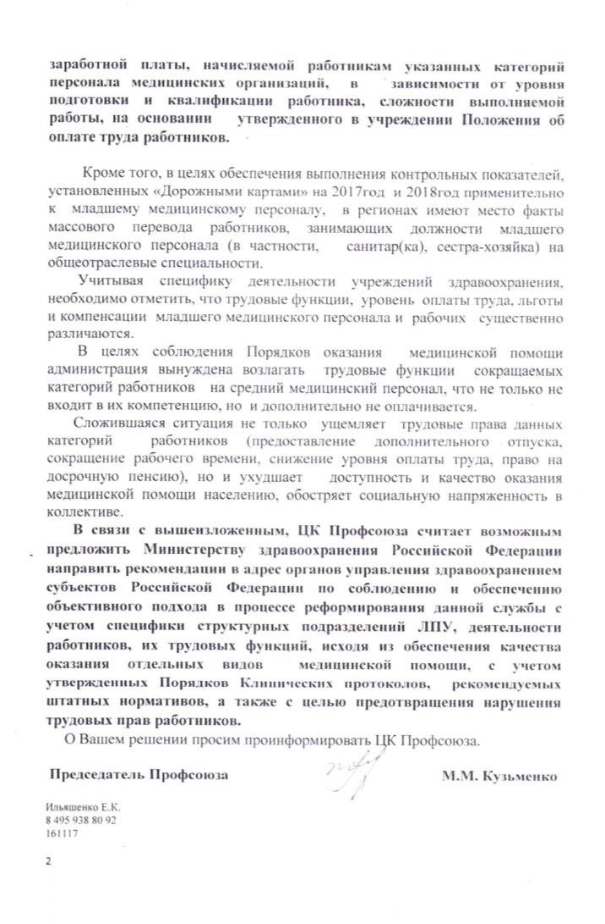
Notes:
Буквально в конце 2017 года в ответ на многочисленные обращения и по результатам мониторинга ситуации по оплате труда ЦК профсоюза представил письмо, направленное в адрес министра здравоохранения России, где говорится об ошибочной политике многих регионов по выравниванию оплаты труда медицинской сестры и санитарки. РАМС поддерживает ЦК Профсоюза по данному вопросу и будет регулярно информировать своих членов о принятых решениях.

Slide 33
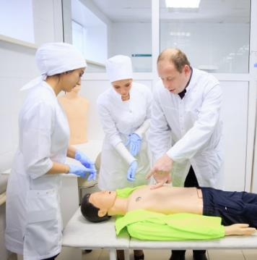
Участие в проведении аккредитации медицинских работников
Внедрение аккредитации выпускников со средним профессиональным образованием – 2018г.
Предложения по содержанию первичной аккредитации
Выбор экспертов в состав аккредитационных комиссий
Проведение первичной аккредитации выпускников
Подготовка первичной специализированной аккредитации
Подготовка повторной аккредитации
Notes:
Одним из самых волнующих специалистов вопросов является введение аккредитации. Первыми с новой системой входа в профессию столкнутся выпускники образовательных программ, для которых аккредитация будет проводиться с 2018 года.
Уже работающие специалисты начнут проходить аккредитацию с 2021 года.
Главные изменения – это состав аккредитационной комиссии – где теперь обязательным звеном будут представители работодателя и представители профессиональной ассоциации, а также содержание аккредитации. Каждый специалист должен будет пройти тестирование и представить портфолио, которое подтвердить непрерывное повышение квалификации, в том числе в рамках непрерывного медицинского образования. За пять лет каждый специалист должен будет накопить определенное количество баллов – 250 или 150, сейчас обсуждаются разные цифры. Но специалист будет накапливать их регулярно, ежегодно, не дожидаясь окончания пятилетнего срока. И будет иметь возможность выбрать наиболее подходящие варианты обучения – онлайн или очно, в своем регионе или в другом. Средства на обучение будут доступны со стороны Тер.фондов ОМС.
РАМС принимает участие в создании основ системы аккредитации – с 2016 года проводятся образовательные мероприятия, аккредитованные в системе НМО, в 2017 году сформированы предложения по экспертам, которые смогут войти в состав аккредитационных комиссий. В каждом регионе – это ответственные и опытные специалисты, которые смогут качественно оценить уровень подготовки выпускников и владение необходимыми навыками.

Slide 34
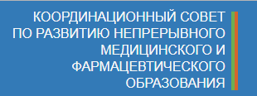
Рецензирование образовательных мероприятий
НМО – непрерывное медицинское образование – обязательное условие будущей повторной аккредитации для практикующих специалистов
НМО учитывает 14 часов/баллов, приобретенных за счет участия в аккредитованных образовательных мероприятиях или за счет изучения аккредитованных модулей
РАМС – имеет статус провайдера - самостоятельно организует такие мероприятия
РАМС имеет статус рецензирующего общества – наши эксперты оценивают содержание ОМ, подготовленных другими провайдерами и принимает решение об их аккредитации
Notes:
Непрерывное медицинское образование – то направление, за развитие которого Ассоциация выступала многие годы. Именно такая система существует в других странах, где за повышение квалификации специалистов главным образом отвечают профессиональные ассоциации.
Чтобы у российских медсестер возможность принимать участие в НМО появилась, Ассоциация зарегистрировалась в качестве провайдера образовательных мероприятий, провела уже более 50 таких мероприятий. более того, эксперты РАМС отвечают за рецензирование всех мероприятий для сестринского персонала, кем бы они ни проводились.
По итогам участия в аккредитованных мероприятиях участники получают свидетельства с индивидуальным кодом, который необходимо занести в личный кабинет на портале edurosminzdrav.ru – именно здесь по прошествии пяти лет можно будет распечатать сводный отчет о прохождении учебы, который и станет основой портфолио специалиста.

Slide 35
Образование
Проведение обучающих семинаров, научно-практических конференций, в том числе, в рамках НМО
Лоббирование доступности высшего образования
Международные проекты
Notes:
Мы практически уже начали говорить о задачах и конкретных шагах Ассоциации в сфере сестринского образования. НМО сейчас является одним из приоритетов, но как и прежде, в самом начале своей деятельности, Ассоциация отстаивает интересы высшего образования, а также осуществляет международные проекты для того, чтобы сделать доступными российским специалистам самые актуальные знания мирового уровня.

Slide 36
Проведение аккредитованных образовательных мероприятий
Иваново
Санкт-Петербург
Астрахань
Тюмень
Омск
Ростов-на-Дону
Всероссийские вэбинары
Ленинградская область
Петрозаводск
Вологда
Киров
Якутск
Курск
Томск
Москва
Смоленск
Аккредитованные в системе НМО мероприятия
Приняли участие более 11 тысяч специалистов
Notes:
Если вернуться к НМО, то всего за полтора года нам удалось охватить обучением более 11 тысяч специалистов. И это только начало, можно сказать, апробация новой технологии обучения специалистов. Различные региональные ассоциации успели провести такие мероприятия, дать специалистам не только знания, но и информацию о НМО, о том, как набирать необходимые баллы. В будущем мы делаем ставку на дистанционные программы обучения, чтобы аудитория мероприятий была максимально широкой, а знания – максимально доступными.

Slide 37
В марте-апреле 2017 запланировано проведение 16 аккредитованных вебинаров

Slide 38
Практика
Разработка профессиональной литературы
Создание научно-обоснованных руководств
Конференции и семинары
Издание профессионального журнала
Международные и национальные проекты РАМС
Notes:
Совершенствование практики исконно является важнейшим направлением деятельности Ассоциации. Некогда мы начинали эту работу с создания первых алгоритмов сестринских манипуляций, далее были технологии выполнения простых медицинских услуг, создавали справочники и методические пособия для специалистов различных служб и подразделений. Регулярно проходят научно практические конференции, издается журнал, где специалисты делятся практическим опытом преобразований. И, наконец, именно в этой сфере реализуются основные международные проекты РАМС, участниками которых являются медицинские сестры из более чем 40 российских регионов.

Slide 39
Создание практических руководств
2018 год - Международный проект – Стандарты сестринской практики – основа безопасности и качества помощи
Notes:
Чтобы содействовать процессу разработки научно-обоснованных стандартов и практических руководств в 2018 году будет реализован международный проект РАМС, где специалисты смогут познакомиться с опытом коллег из Израиля, пройдут практические занятия по созданию стандартов. Участники не только освоят теорию, но и примут участие в практических занятиях, создадут первые проекты таких стандартов по разным направлениям организации и оказания сестринской помощи.

Slide 40
Международные проекты
Роль медсестры в лечении пациента с ТБ, МЛУ-ТБ
Работа с пациентом, членами семьи, обществом
Приверженность лечению и отрывы
Профилактика побочных эффектов
Обучены тысячи медсестер по всей стране
Исследования и доказательная практика
Особенности оказания помощи детям
Создание специали-зированной секции РАМС
Notes:
Таких международных проектов за плечами РАМС немало. Одним из самых длительных является проект для медицинских сестер фтизиатрической службы, с участием которых были разработаны руководства для обучения персонала, материалы для обучения пациентов, создан инструмент профилактики побочных эффектов длительной противотуберкулезной терапии, проведены десятки исследований, посвященных приверженности лечению, адаптации детей к длительному лечению, борьбе со стигмой, преодолению депрессии среди пациентов.
Такие проекты осуществлялись и для медицинских сестер онкологической службы, а ранее – для медицинских сестер отделений анестезиологии и реанимации.

Slide 41
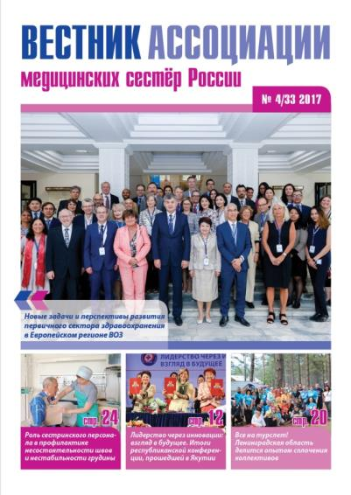
Издание профессионального журнала
Журнал распространяется региональными ассоциациями и офисом РАМС
Содержание:
Информация о мероприятиях РАМС, международных событиях, событиях в регионах;
Актуальные статьи о сестринской практике;
Рубрика сестринские исследования;
Интересные творческие проекты;
Внимание! Открыта подписка на 2018 год – обращайтесь в офис РАМС Julia@medsestre.ru
Тираж 15500 экз.
Выходит 5 раз в год
Распространяется во всех региональных организациях
Notes:
Обмену практическим опытом содействует журнал «Вестник РАМС», статьи в который поступают из всех российских регионов. Специалисты делятся опытом исследований, опытом расширения роли специалистов, создания новых служб и подразделений, помогающих совершенствовать уход и повышать экономическую эффективность работы.

Slide 42
Благодарю за внимание!
Наши контакты:
Загородный пр. 14, Литер А, помещение 15Н
Тел. 575-80-51, 315-00-26
Email: RNA@medsestre.ru
Notes:
Благодарю вас за внимание и желаю плодотворной работы в ходе заседания/конференции!

